Slide 1
Городской конкурс классных руководителей и ученических коллективов (классов) общеобразовательных организаций «Самый классный классный в 2022г.» Конкурсное задание: «Лайфхаки от классного руководителя»

Slide 2
Муниципальное общеобразовательное бюджетное учреждение гимназия №1 г. Сочи имени Филатовой Риммы Алексеевны Учитель начальных классов: Зиновьева Лариса Анатольевна Педагогическое кредо: любить то, что преподаешь, и любить тех, кому преподаешь. Лайфха́к (от лайфхакинг, англ. life hacking) — на сленге означает «хитрости жизни», «народную мудрость» или полезный совет, помогающий решать проблемы, экономя тем самым время.

Slide 3
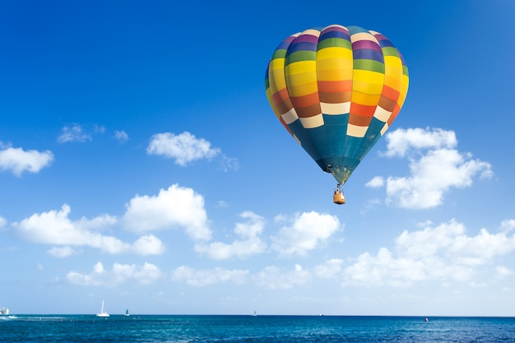

Slide 4
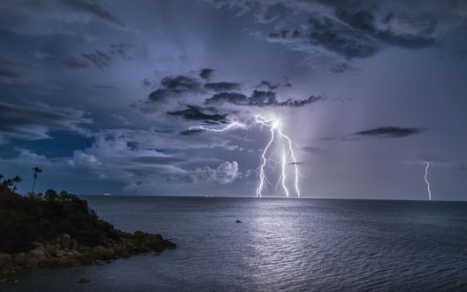

Slide 5
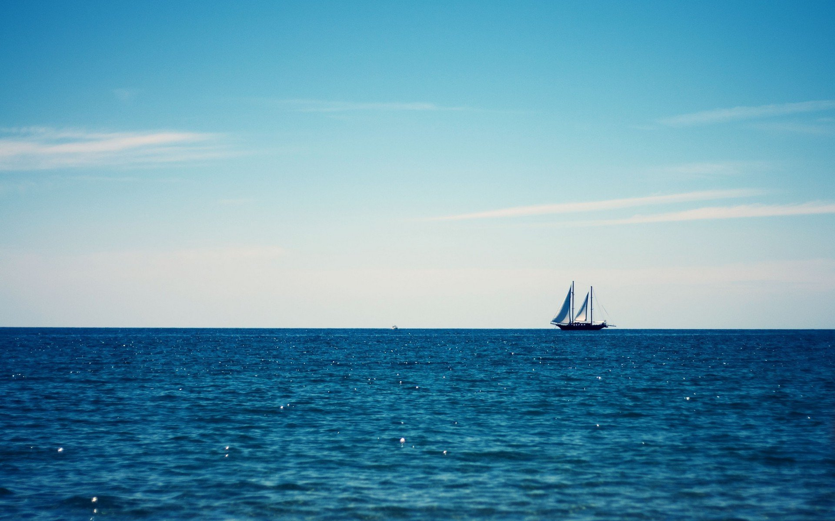

Slide 6
1 ЭТАП – "Воздушный шар" (знакомство): хобби, интересы, друзья, дни рождения, место работы и много другое. 2 ЭТАП – "Пещера" (распределение обязанностей, выявление лидера):выявление лидера, способность и неспособность взять на себя определённую обязанность, круга симпатий, умение сотрудничать, принимать чужую позицию, отстаивать свою точку зрения. 3 ЭТАП – "Лианы" (взаимодействие): умение взаимодействовать, сотрудничать, стремление к достижению общей цели. 4 ЭТАП - "Шумовая волна" (степень сплоченности): умение достигать общей цели, степень сплочённости. «Каюта разговоров» - рефлексия

Slide 7
«Зеркало самооценки»
Правая сторона – это лидеры, те, кто готов вести за собой. Но их не интересует чужое мнение. Они любой ценой достигнут цели. На них можно положиться.
Левая сторона – ведомые, придут к цели медленно, но верно. Умеют работать в команде.
Центр – уравновешенные люди. В них есть часть и от лидеров и часть от ведомых. Таких мало, особенно среди детей.

Slide 8
Игра «Шляпа»
Тема: «Мир животных»
Зелёная шляпа - «любовь»: обсудите в группе и напишите на листе «За что мы любим животных?
Голубая шляпа – «забота»: обсудите в группе и напишите на листе «Почему животные нуждаются в нашей заботе?»
Жёлтая шляпа – «ответственность»: обсудите в группе и запишите ответ на вопрос «Ты в ответе за тех, кого приручил?»
Антуан де Сент-Экзюпири «Маленький принц»: «Мы всегда будем в ответе за тех, кого приручили».

Slide 10
Моё
любимое животное
Моя
любимая еда
Моё
любимое занятие
Мой
любимый герой/ Я хочу стать…

Slide 11
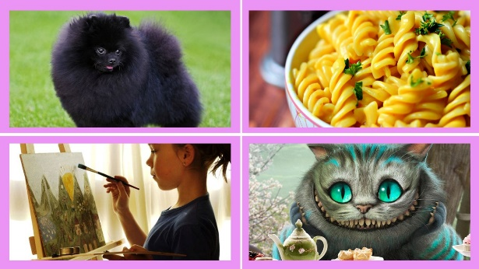

Slide 13
Благодарю за внимание!

